Slide 1
Regresión Lineal con Inferencia Variacional
Jonnatan Arias Garcia

Slide 2
Contenido
Introducción
Optimización variacional aplicada a un problema de inferencia
Distribuciones Factorizadas
Inferencia variacional en regresión lineal

Slide 3
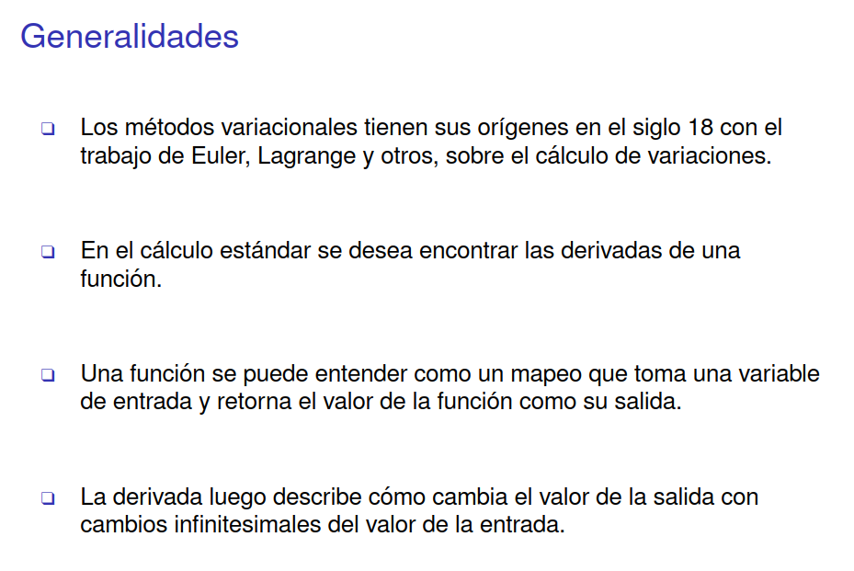

Slide 4
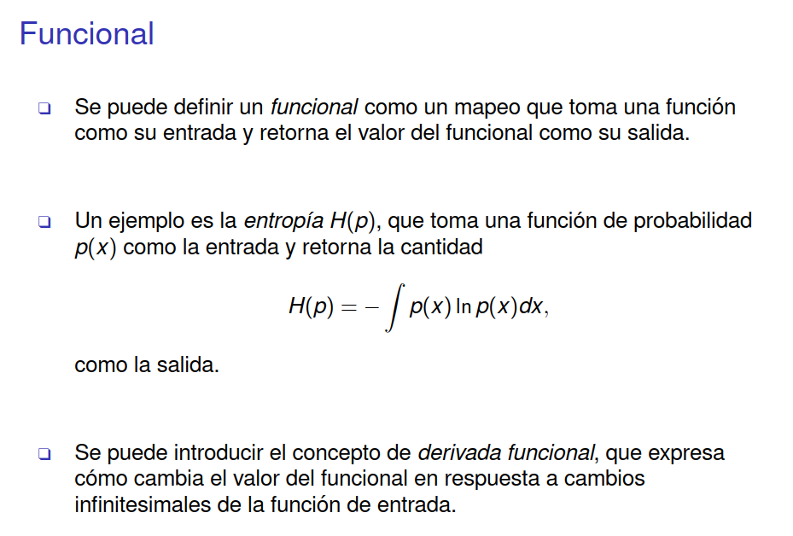

Slide 5
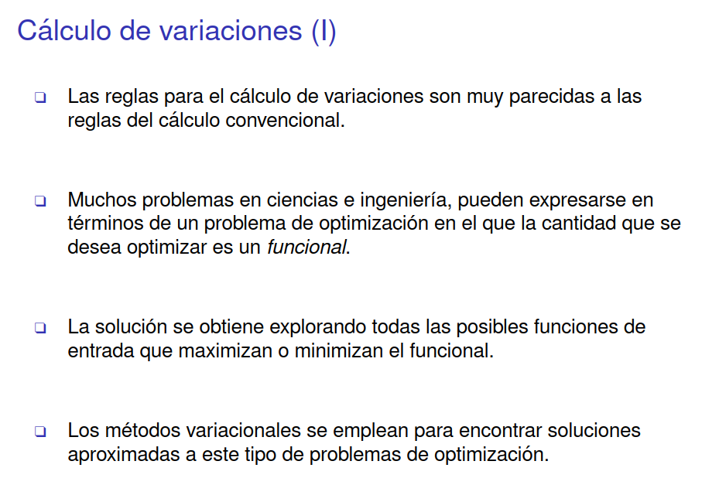

Slide 6
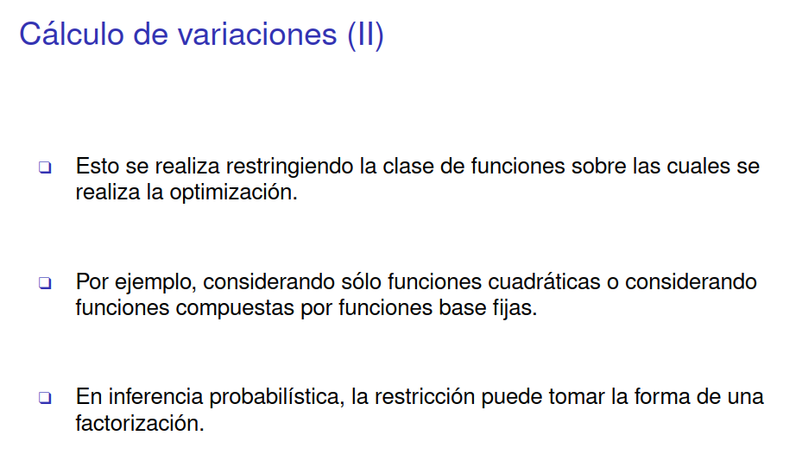

Slide 7
Contenido
Introducción
Optimización variacional aplicada a un problema de inferencia
Distribuciones Factorizadas
Inferencia variacional en regresión lineal

Slide 8
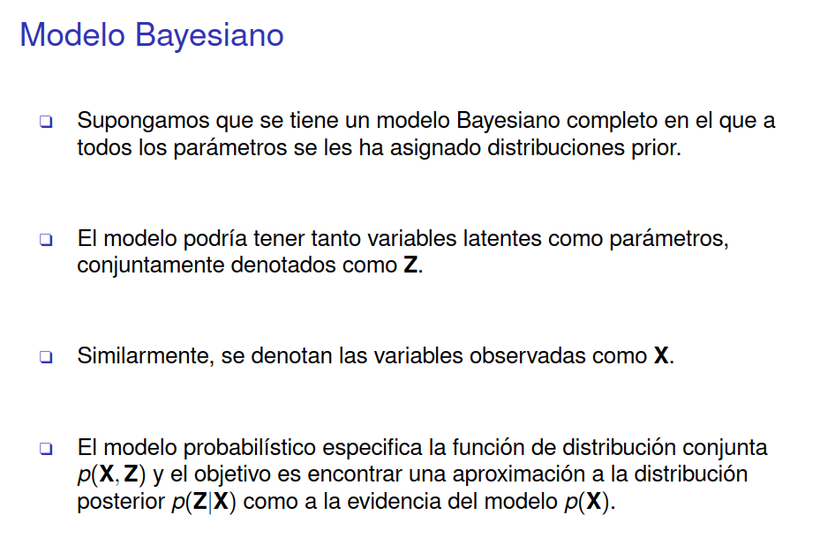

Slide 9
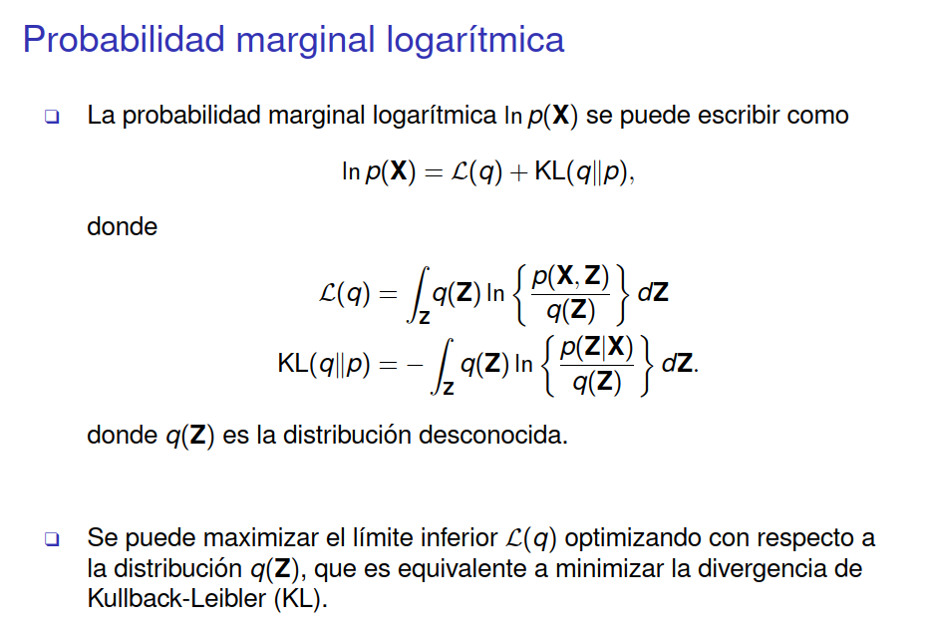

Slide 10
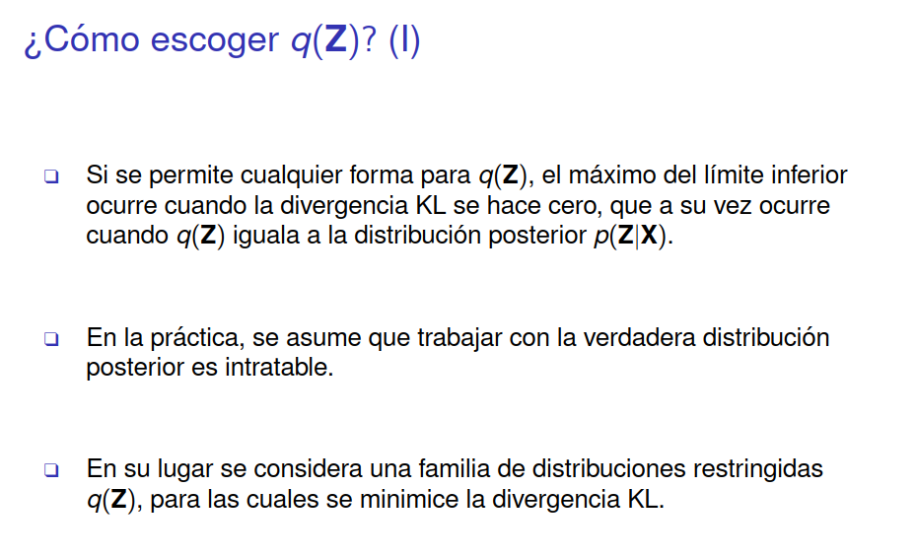

Slide 11
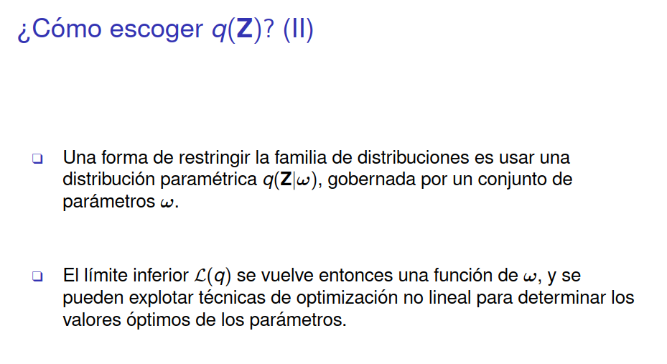

Slide 12
Contenido
Introducción
Optimización variacional aplicada a un problema de inferencia
Distribuciones Factorizadas
Inferencia variacional en regresión lineal

Slide 13
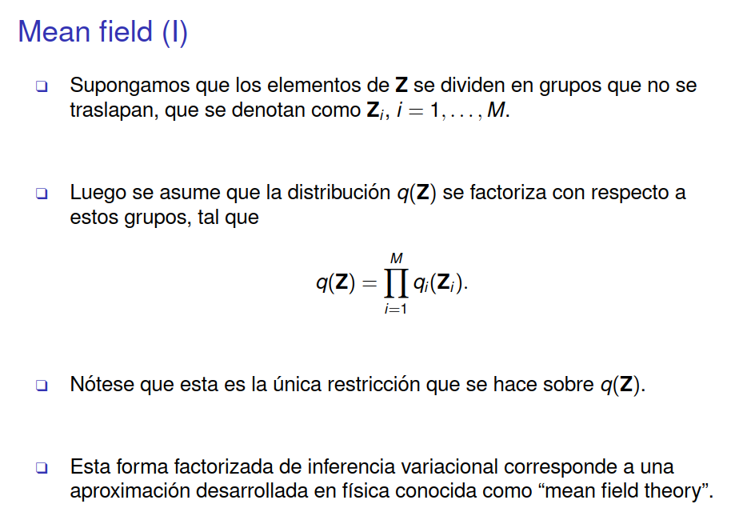

Slide 14
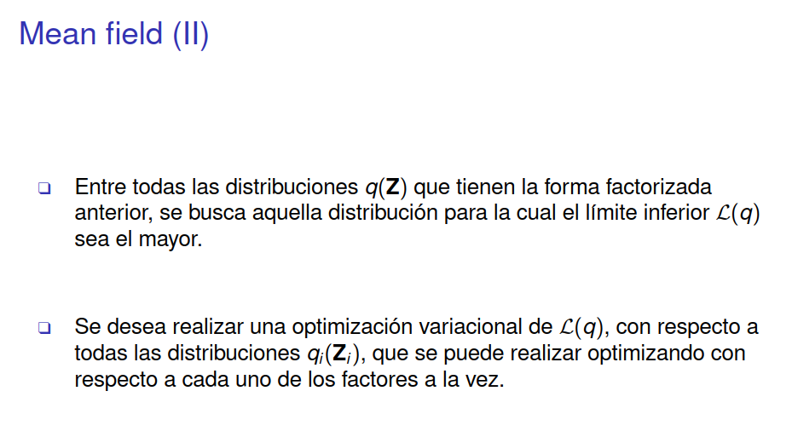

Slide 15
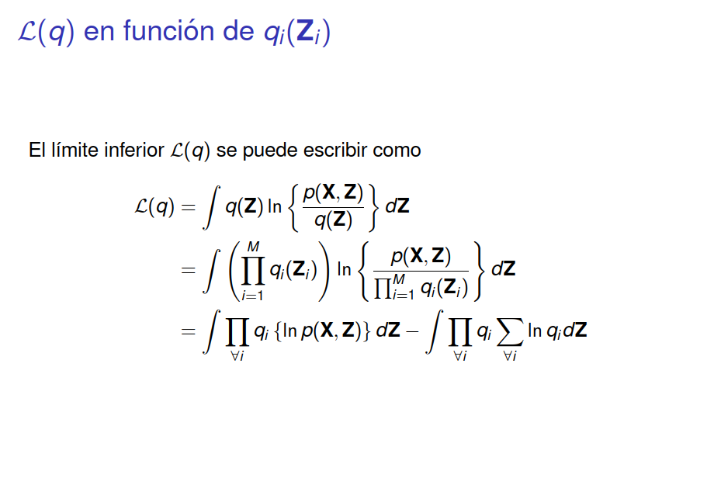

Slide 16
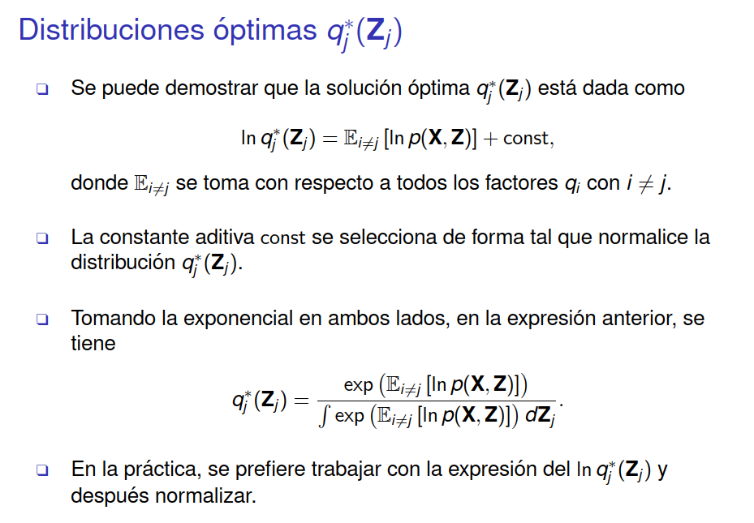

Slide 17
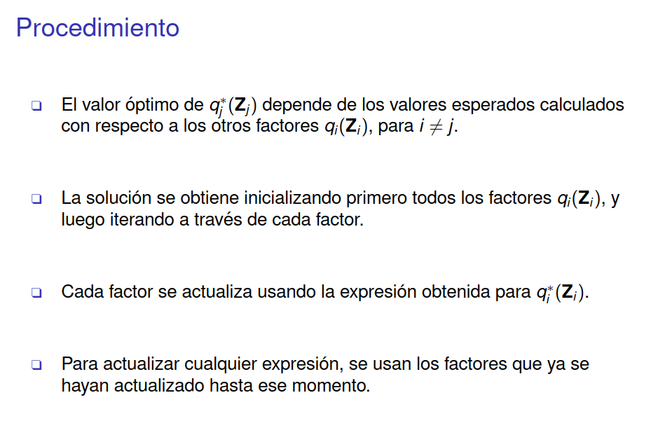

Slide 18
Contenido
Introducción
Optimización variacional aplicada a un problema de inferencia
Distribuciones Factorizadas
Inferencia variacional en regresión lineal

Slide 19
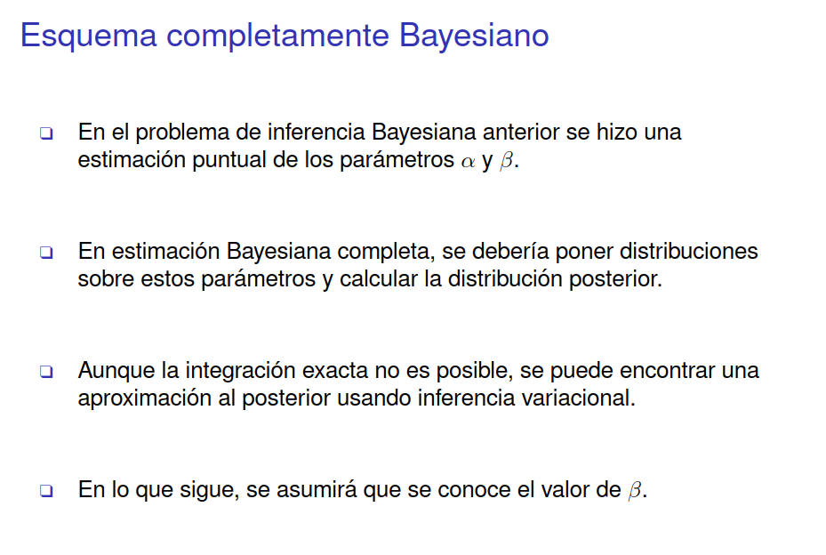

Slide 20
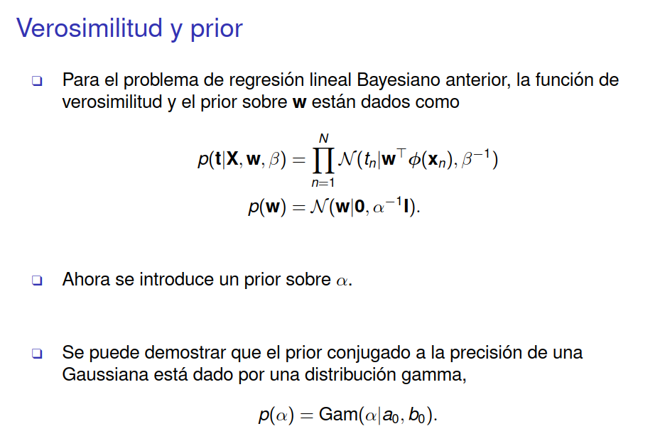

Slide 21
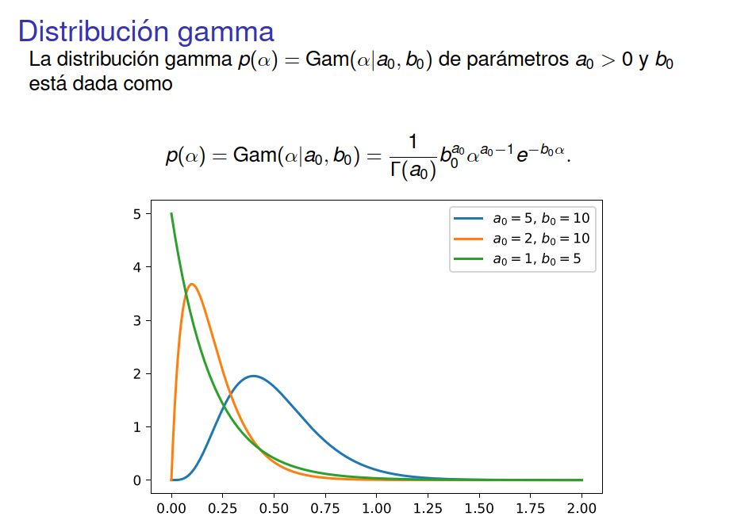

Slide 22
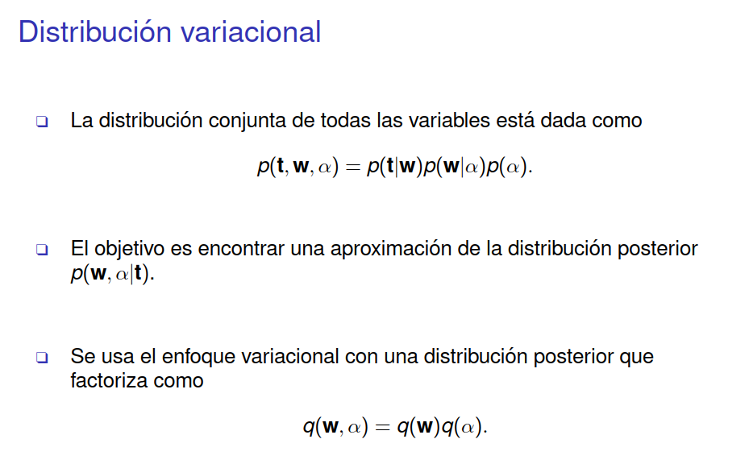

Slide 23
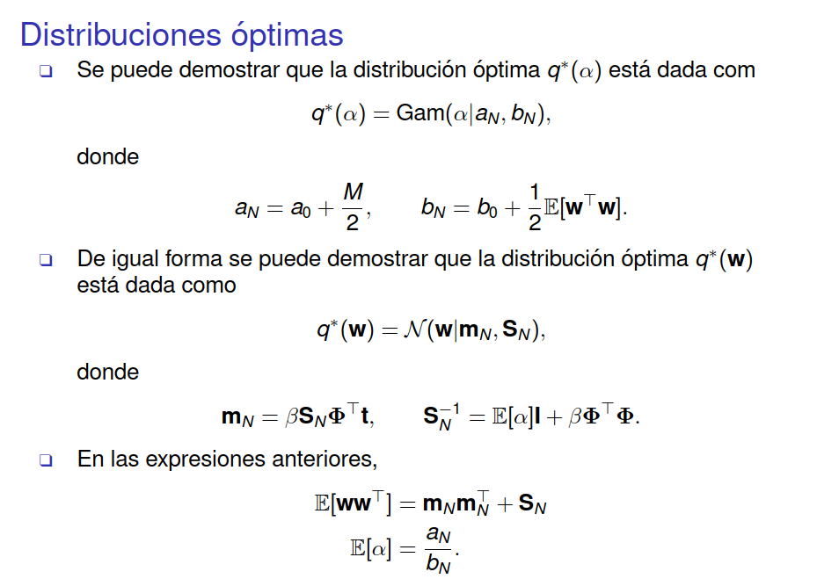

Slide 24
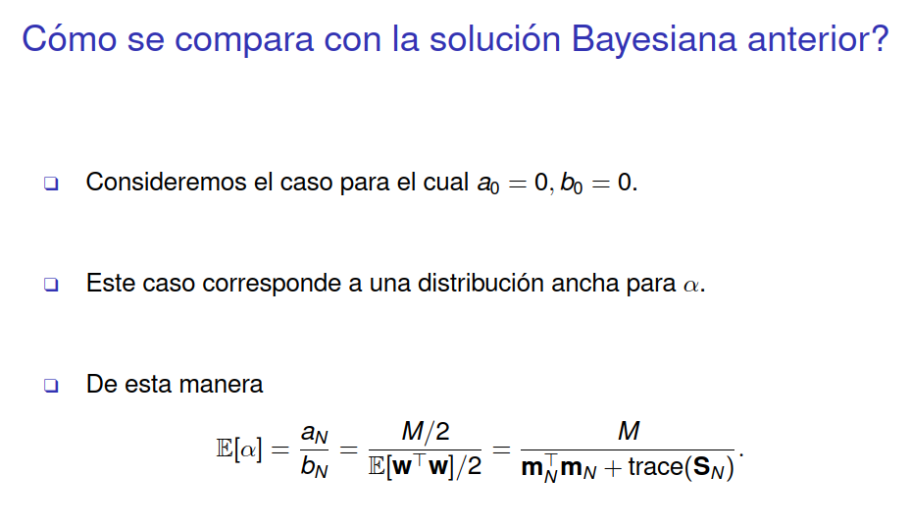

Slide 25
